Slide 1
Programação 4
Prof. Marcelo Siedler

Slide 2
Ementa
Desenvolvimento de aplicações orientadas a objetos conectadas a bancos de dados. Tratamento de exceções neste tipo de aplicação. Geração de relatórios. Geração automatizada de documentação de aplicações.

Slide 3
Arquitetura de Desenvolvimento
JSP
JPA
PostgreSQL
PgAdmin
NetBeans/Apache TOMCAT

Slide 4
Tópicos Abordados
Tratamento de Exceções
Aprendendo a descobrir o erro
Depurando a aplicações
Tratando os erros através das instruções de tratamento de erro
Autenticação de Usuário (Login)
Upload de arquivos/imagens pro servidor
Envio de email através da aplicação
Geração de relatórios em aplicações Web
Documentação de Aplicações

Slide 5
Avaliação
Desenvolvimento de Projeto de Software e avaliação presencial de itens pontuais.
Avaliação contínua ao longo do semestre

Slide 6


AULA 01

Slide 7
Material de aula
GITHUB:
https://github.com/mssiedler/2016_01_ProgramacaoIV
SITE:
https://sites.google.com/site/siedler/home/2016-01/programacao-iv

Slide 8
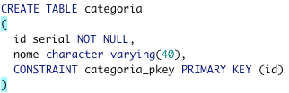
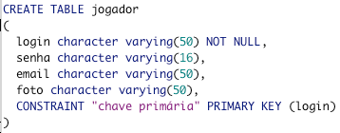
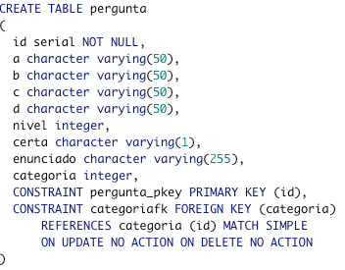
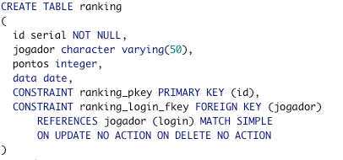
showdomilhao

Slide 9
Começando...
Fazer o restore da base de dados que esta na pasta basededados do projeto FAZENDO_showdomilhao
O nome da base de dados é showdomilhao

